Slide 1

ELS CRITERIS ASG & ELS ODS’s. EL MARC DE REFERÈNCIA PER A LA SOSTENIBILITAT
TEMA 1. LA SOSTENIBILITAT
ACTIVITAT D’AULA.

Slide 2
INSTRUCCIONS (Recordatori)
1. Individualment, escolliu un dels criteris ASG: ambientals, socials o de governança.
2. Feu una recerca ràpida (què significa, quines implicacions té, amb quin ODS té relació, entre altres).
3. Mostreu als vostres companys/-es el que heu descobert. Pot ser una notícia, informació interessant, dades que heu localitzat, un joc educatiu, una cançó, una pel·lícula, un poema o una obra d'art que representi aquest criteri en qüestió.
Tasca:
Afegeix la teva diapositiva (o dues) (Presentació de Google) amb el link, la notícia. la cançó, el tràiler, el poema o l'obra d'art que has escollit. Menciona algunes paraules relacionades amb el criteri escollit. (No oblidis de posar el teu treball en la secció adient).

Slide 3
ACTIVITAT D’AULA. ELS CRITERIS ASG
(Recordeu de crear les vostres diapositives en la secció que correspongui). Al final disposarem d’un banc de recursos relacionat amb els criteris ASG i els ODS’s, que són el marc de referència en matèria de sostenibilitat.

Slide 4
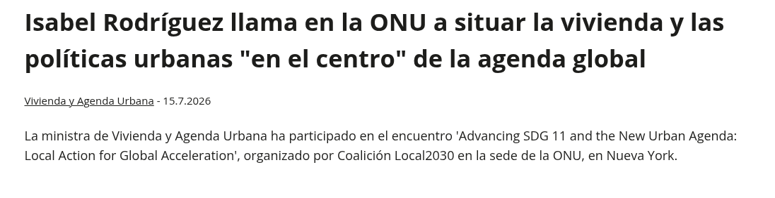

CRITERIS SOCIALS
Isabel Rodriguez demana a la ONU prioritzar la vivenda i les politiques urbanes.

Slide 5
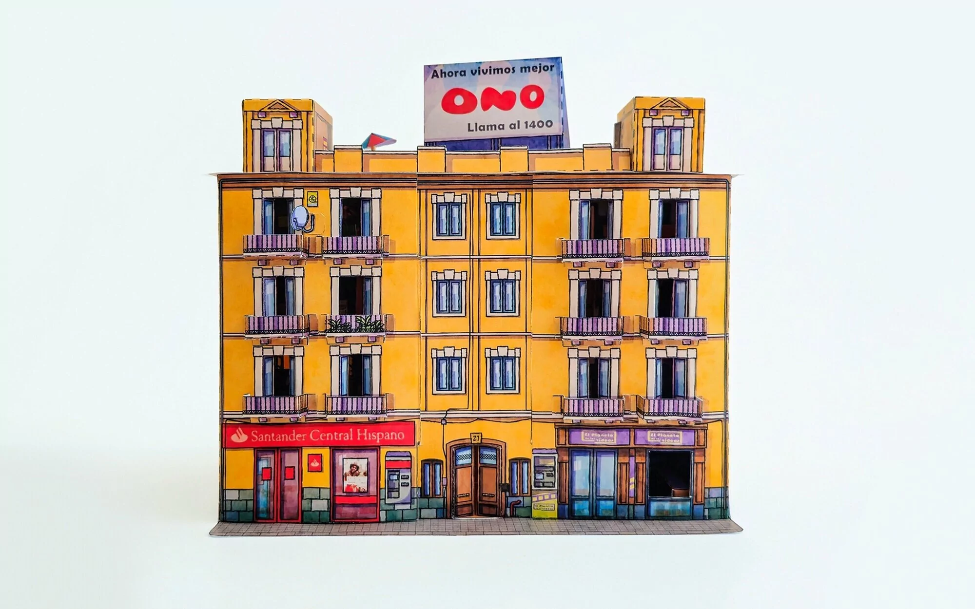
CRITERIS SOCIALS
Problemas de Vivienda en espanya
https://www.idealista.com/inmueble/112480931/foto/1/
240 mil euros
Cataluña: ~1.144 €/m²
Catalunya: 3.485 €/m²

Slide 6

CRITERIS SOCIALS
Pobresa a espanya:https://eapncanarias.org/la-pobreza-se-reduce-en-espana-a-minimos-de-una-decada-pero-la-mejora-no-llega-a-las-personas-en-situacion-mas-extrema/
Garantir ingressos dignes per a totes les persones.
Millorar l'accés a l'habitatge.
Crear una prestació universal per criança.

Slide 7




CRITERIS AMBIENTALS
RESIDUOS
El Veneno Invisible: Cómo los Residuos Destruyen Nuestra Salud
Este criterio evalúa el impacto de las industrias y los hogares en la naturaleza. Revela que la basura mal procesada, quemada o abandonada libera disruptores endocrinos (como BPA, ftalatos y dioxinas) que entran a gran escala en el entorno, cerrando un círculo vicioso que daña nuestra salud.
Implicaciones Críticas en Salud y Sociedad (Mecanismos de Falla):
1.- Quema de Basura a Cielo Abierto (Dioxinas): La combustión de plásticos libera dioxinas tóxicas persistentes. En mujeres, se vincula con endometriosis severa, en Hombre altera la testosterona.
2.-Vertederos Colapsados e Impermeabilizados (Lixiviados): La lluvia crea líquidos tóxicos con metales pesados y medicamentos que contaminan acuíferos de agua potable y cultivos. Aumenta el riesgo de aborto espontáneo y alteraciones fetales. En hombres, destruye células testiculares.
3.-La Crisis de la Basura Electrónica: El desmantelamiento informal de tecnología libera retardantes de llama bromados (BFR) que bloquean la tiroides. Provoca menopausia anticipada en mujeres, y disfunción eréctil en Hombres.
4.-Fragmentación del Plástico (Microplásticos): Plásticos degradados actúan como esponjas químicas en mares y tierras agrícolas. Al comerlos, detonan Síndrome de Ovario Poliquístico (SOP) y riesgo de cáncer de mama en mujeres, y caída severa del conteo de espermatozoides en hombres.
Relación con los ODS:
ODS 12: Producción y consumo responsables (reducir drásticamente la generación de desechos).
ODS 6: Agua limpia y saneamiento (evitar que los lixiviados contaminen fuentes hídricas).
ODS 3: Salud y bienestar (proteger el sistema endocrino y reproductivo humano).

Slide 8
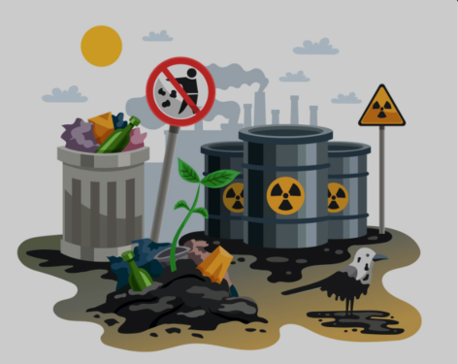
CRITERIS AMBIENTALS
El Rostro Humano de los Residuos: De la Tragedia Histórica a la Ficción Real
El Accidente Radiactivo de Goiânia (1987):
Representa el ejemplo histórico más trágico del peligro de abandonar un residuo peligroso. En Goiânia (Brasil), una máquina de radioterapia fue dejada como chatarra en una clínica en ruinas. Dos recolectores informales la encontraron, la desmantelaron y abrieron una cápsula que contenía Cesio-137 (un polvo radioactivo que brillaba con una hermosa luz azul). Fascinados, se llevaron el material a sus hogares compartiéndolo con familiares y amigos. A los pocos días, decenas de personas sufrieron hemorragias, quemaduras graves por radiación y muertes trágicas (incluida una niña de 6 años). La pésima gestión de este residuo peligroso obligó a demoler viviendas de la zona, contaminó gravemente el suelo y generó toneladas de desechos radiactivos. Demuestra que lo que la sociedad desecha de forma irresponsable, destruye la vida de los sectores más vulnerables.https://www.20minutos.es/salud/medicina/peligro-residuos-medicos-historia-accidente-radiologico-brasil-4897486/
Otra sugerencia de una película que me parece muy interesante destacar, ya que está basada en hechos reales es;
Aguas Oscuras (Dark Waters, 2019): Narra la historia real de un abogado que descubre cómo una mega corporación arrojó residuos de un químico al agua de una comunidad, provocando cáncer, malformaciones y enfermedades hormonales. https://www.youtube.com/watch?v=xX0cjoTm43w
CONCLUSION:Gestionar correctamente los residuos químicos no es un “favor al planeta”, es una obligación de vida o muerte para proteger nuestra salud y la de los más vulnerable.

Slide 9
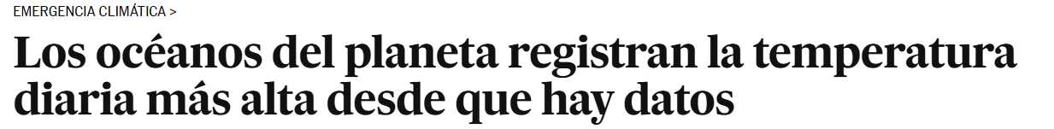

CRITERIS AMBIENTALS
La temperatura mitjana de la superfície del mar ha après un nou rècord històric, alertant els científics sobre les conseqüències immediates per als ecosistemes marins i el clima global.
https://elpais.com/clima-y-medio-ambiente/2026-08-24/los-oceanos-del-planeta-registran-la-temperatura-mas-alta-desde-que-hay-datos.html

Slide 10
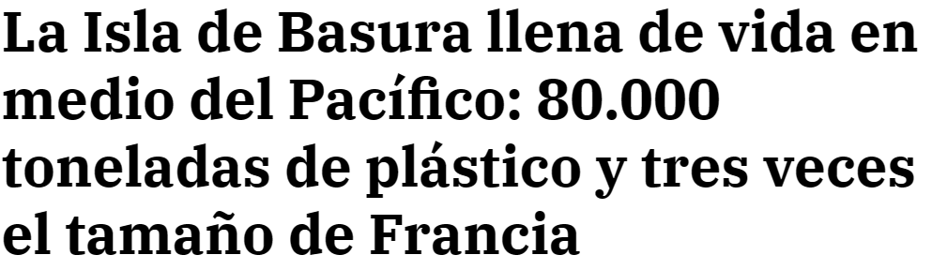
CRITERIS AMBIENTALS
Entre Hawái y California se encuentra una de las cinco islas de basura que hay en el mundo. En una de las últimas investigaciones se ha descubierto un organismo que crece en su interior
https://www.larazon.es/sociedad/isla-basura-llena-vida-medio-pacifico-80000-toneladas-plastico-tres-veces-tamano-francia-p7m_2025021267ac9423417ec20001f710ae.html

Slide 11
CRITERIS DE GOVERNANÇA
La G d'ASG fa referència a com una organització o empresa és dirigida i controlada.
Inclou aspectes com:
Transparència: que l'empresa informi de manera clara sobre les seves decisions i resultats.
Ètica: evitar pràctiques com el frau o la corrupció.
Responsabilitat: que els directius responguen per les seues decisions.
Control i supervisió: que hi hagi mecanismes per vigilar els qui prenen decisions.
Drets daccionistes i treballadors: que les diferents parts interessades tinguin participació i estiguin protegides.
L'OCDE relaciona la governança corporativa amb les relacions entre direcció, consell, accionistes i altres grups d'interès, i en destaca elements com la transparència, la responsabilitat i els mecanismes de control.
Enllaç: https://www.oecd.org/es/publications/principios-de-gobierno-corporativo-de-la-ocde-y-del-g20-2023_fb38c737-es.html

Slide 12

CRITERIS DE GOVERNANçA
ACUERDO por el que se autoriza la contribución voluntaria de España a la Oficina de las Naciones Unidas para las Alianzas, por importe de 800.000 euros: 400.000 euros en el ejercicio 2026 y 400.000 euros en el ejercicio 2027.
https://www.lamoncloa.gob.es/consejodeministros/referencias/Paginas/2026/20260922-referencia-rueda-de-prensa-ministros.aspx
El ODS 17 trata de que los países y las organizaciones trabajen juntos y se ayuden entre ellos para conseguir los demás objetivos de la Agenda 2030. Por ejemplo, pueden compartir dinero, tecnología o conocimientos para solucionar problemas que afectan a muchas personas.

Slide 13
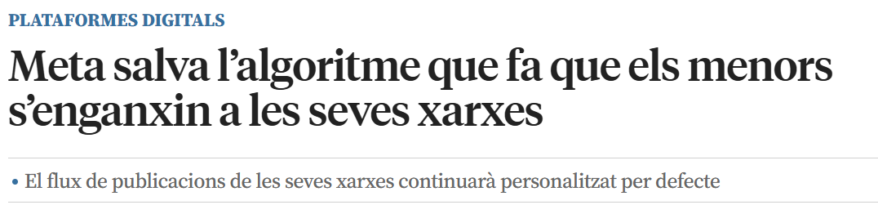


CRITERIS DE GOVERNANÇA
Falta de responsabilitat de les companyies per la protecció dels infants.
Meta salva l’algoritme que fa que els menors s’enganxin a les seves xarxes

Slide 14


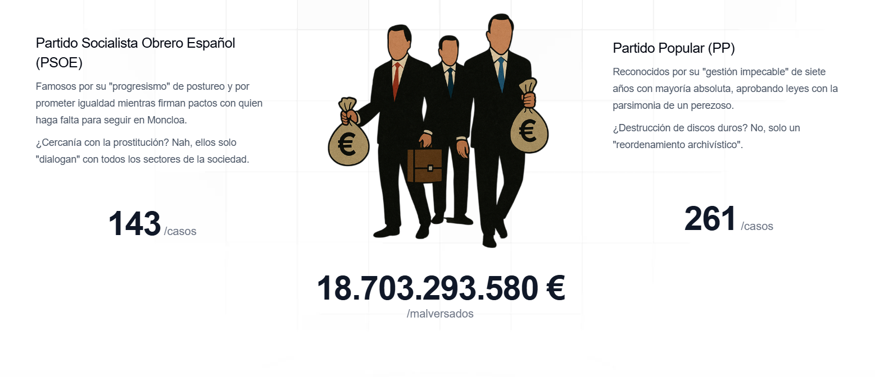

CRITERIS DE GOVERNANÇA
El bipartidisme d’aquest país ha exhaurit la paciència dels seus ciutadans perquè ni uns ni els altres saben exercir les seves responsabilitats com a representants polítics. L'últim exemple el tenim amb el cas de Mari Carmen: en lloc d'aprofitar l'ocasió per a debatre amb serietat, aportar solucions o assumir responsabilitats, es limiten a utilitzar-la com una oportunitat més per a llançar-se acusacions i desqualificacions en internet, amb una actitud que recorda més a una disputa infantil en xarxes socials que al comportament que caldria esperar de representants polítics.

